Slide 1

Pädagoge
Bearbeitet von:
Natalia Hędrzak
Pädagogik
2. Semester Masterstudium
2018

Slide 2

Die Bedeutung des Wortes Pädagoge
Der Begriff Pädagoge leitet sich aus dem altgriechischen Wort ο παιδαγωγός (ho paidagogós) ab und bezeichnete ursprünglich den Sklaven, der die Schüler zu ihnen Lehrern begleitete im Sinne von Knabenführer, dann Aufseher, Erzieher der Knaben, Leiter, Lehrer.

Slide 3

Die Pädagogik
Erziehungswissenschaft die sich mit den Bereichen Bildung und Erziehung befasst.
Die Pädagogik besteht aus zahlreichen Teilgebieten, die sich mit unterschiedlichen Aspekten von Bildung und Erziehung befassen.
Bei der Didaktik geht es um die unterschiedlichen Unterrichtsformen sowie um Lerntheorien.

Slide 4

Wo studieren?
Pädagogische Studiengänge werden an Universitäten, Pädagogischen Hochschulen, Fachhochschulen und Berufsakademien angeboten.
Akademische Grade Pädagogische Bachelor- und Masterstudiengänge werden an Hochschulen und Berufsakademien angeboten. Sie führen vorwiegend die Abschlussbezeichnungen: Bachelor of Arts (B.A.) beziehungsweise Master of Arts (M.A.).

Slide 5

Zu Beginn
Den Studierenden werden vor allem die Grundlagen der Erziehungswissenschaft vermittelt.
Im Laufe des Studiums kann man sich an den meisten Universitäten auf bestimmte Bereiche spezialisieren.

Slide 6

Die Arbeitsfelder:
Schulpädagogik;
Sozialpädagogik;
Sonder- Heil und Förderpädagogik;
Erwachsenen- und Weiterbildung;
Geragogik.

Slide 7

Nach dem Studium
in außerschulischen Bildungseinrichtungen wie Volkshochschulen oder Jugendheimen;
in Erwachsenenbildung;
in Kirchen, Parteien oder Verbänden;
in Kindergärten;
in Seniorenheimen;
in speziellen Bildungseinrichtungen (mit behinderten Menschen);
in Beratungseinrichtungen;
in der Forschung (an der Universität).

Slide 8

Universitätsabsolventen:
Diplom Pädagoge/Erziehungswissenschaftler;
Pädagoge M.A.;
Pädagoge B.A.;
Diplom Sozialpädagoge;
Diplom-Heilpädagoge;
Diplom-Rehabilitationspädagoge;
Diplom-Sonderpädagoge;
sämtliche Lehrämter.

Slide 9
Hochschul-/Fachhochschul- absolventen:
Diplom-Heilpädagoge;
Diplom-Kulturpädagoge;
Diplom-Pflegepädagoge;
Diplom-Sozialpädagoge;
Ev./Kath. Diplom Religionspädagoge;
Kindheitspädagoge.
Berufsakademieabsolventen:
Diplom-Sozialpädagoge (B.A.).

Slide 10

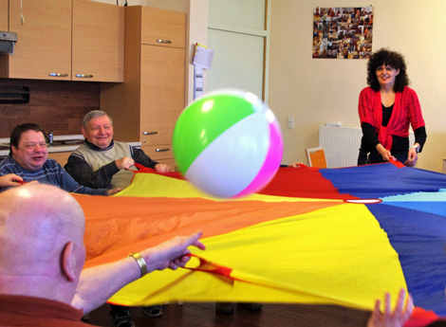


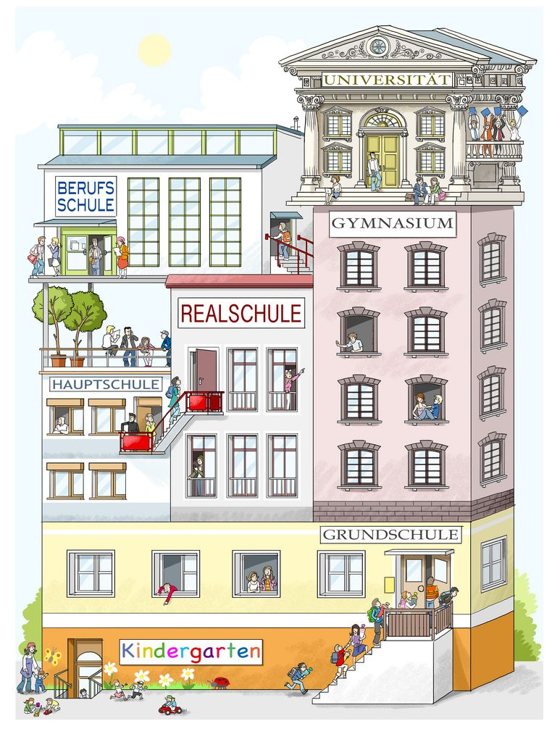


Diplom Pädagoge/Diplom Pädagogin
Wo und mit wem arbeiten?

Slide 11

KindergartenpädagogInnen
KindergartenpädagogInnen erziehen und betreuen Kinder im Alter bis zu 6 Jahren;
KindergartenpädagogInnen unterstützen das Entstehen von Körperkraft und Geschicklichkeit durch Turnen;
Rhythmikübungen und Geschicklichkeitsspiele.

Slide 12

Wo?
in öffentlichen und privaten Kindergärten;
bei einer Vielzahl an Einrichtungen des Bundes, der Länder und der Gemeinden, von Jugend- und Interessenvertretungen, bei Religionsgemeinschaften;
in Sportorganisationen Beschäftigung;
im Therapiebereich;
im Tourismussektor (Kinderbetreuung, Jugendveranstaltungen).

Slide 13
Wortschatz zum Thema
Die Substantive
Arbeitsfeld das, -er – obszar pracy
Begriff der, -e – pojęcie
Bereich der, -e – dziedzina
Einrichtunge die, -en – instytucja
Erwachsenenbildung die, Ø – edukacja (kształcenie) dorosłych
Erzieher der, Ø – wychowawca
Erziehung die, Ø – wychowanie
Erziehungswissenschaft die, Ø – nauka o wychowaniu (inaczej pedagogika)
Grundlage die, -en, – podstawa
Heilpädagoge, der -n – wychowawca w szkole specjalnej
Justizvollzugsanstalt, die -en – zakład penitencjalny
Leiter der, Ø – kierownik
Seniorenheim das, -e – dom starców
Sonderpädagoge, der -n – pedagog socjalny
Sozialpädagoge, der -n – pedagog socjalny
Die Adjektive
außerschulisch – pozaszkolny
behindert – niepełnosprawny
interdisziplinär – interdyscyplinarny
öffentich – publiczy
privat – prywatny
Die Verben
ableiten aus – wywodzić się od czegoś
abschließen – kończyć
befassen – zajmować się
behandeln – opracowywać temat
beraten – doradzać
bestehen – składać się
betreuen – opiekować się
erziehen – wychowywać
unterwiesen – instruować
verknüpfen – wiązać się

Slide 14
Wortschatz zum Thema
Wendungen:
als etwas tätig sein – pracować jako ktoś
der Umgang mit behinderten Menschen - zajmowanie się osobami niepełnosprawnymi
eine breite Auswahl an Beschäftigungsmöglichkeiten – szeroki zakres możliwości zatrudnienia
Geschichte der Pädagogik – historia pedagogiki
gute Voraussetzungen für einen unproblematischen Schulstart zu schaffen – stworzyć dobre warunki do bezproblemowego rozpoczęcia szkoły
im Laufe des Studiums - w trakcie studiów
spezielle Bildungseinrichtungen – instytucje kształcenia specjalnego
Wohnheim für Senioren – dom opieki dla seniorów

Slide 15
Quellen:
https://de.wikipedia.org/wiki/P%C3%A4dagoge
https://www.gehalt.de/beruf/diplom-paedagoge-diplom-paedagogin
http://www.jobs-eingliederungshilfe.de/paedagogische-berufe-berufsbild/89-berufsbilder/berufsbilder-beitraege/97-diplom-paedagoge-diplom-paedagogin
https://www.ulmato.de/ausbildung/paedagoge/
https://www.berufslexikon.at/pdf/pdf1920-Kindergartenpaedagoge~Kindergartenpaedagogin_Elementarpaedagoge~Elementarpaedagogin/

Slide 16
Vielen Dank für Ihre Aufmerksamkeit

